Slide 1

Меры поддержки личных подсобных хозяйств в рамках Государственной программы в 2023 г.
Новые виды государственной поддержки
2023 г.

Slide 2

В предмет материала не входит
Косвенная поддержка граждан, ведущих личное подсобное хозяйство, и являющихся членами сельскохозяйственных потребительских кооперативов (Рассматривается в рамках материала «Государственная поддержка СПоК»).

Slide 3

Личное подсобное хозяйство – сельскохозяйственный товаропроизводитель
1. Личное подсобное хозяйство - форма непредпринимательской деятельности по производству и переработке сельскохозяйственной продукции.
2. Личное подсобное хозяйство ведется гражданином или гражданином и совместно проживающими с ним и (или) совместно осуществляющими с ним ведение личного подсобного хозяйства членами его семьи в целях удовлетворения личных потребностей на земельном участке, предоставленном и (или) приобретенном для ведения личного подсобного хозяйства.
Федеральный закон «О личном подсобном хозяйстве», ст. 2
На личные подсобные хозяйства распространяются меры государственной поддержки, предусмотренные законодательством Российской Федерации для сельскохозяйственных товаропроизводителей и осуществляемые за счет средств федерального бюджета, бюджетов субъектов Российской Федерации и местных бюджетов.
Федеральный закон «О личном подсобном хозяйстве», ст. 7
Сельскохозяйственными товаропроизводителями признаются также:
граждане, ведущие личное подсобное хозяйство
Федеральный закон «О развитии сельского хозяйства», ст. 3

Slide 4

Актуальная нормативная база
Постановление Правительства РФ от 14.07.2012 г. № 717 «О Государственной программе развития сельского хозяйства и регулирования рынков сельскохозяйственной продукции, сырья и продовольствия»
Приложение 6,
Приложение 8,
Приложение 12.1

Slide 5

Раздел I
«Косвенные» меры поддержки ЛПХ:
Через переработчиков,
Через сельскохозяйственные потребительские кооперативы (в части ЛПХ – не-членов кооперативов)

Slide 6

1.1. Агроконтракт
Договор (соглашение), заключаемый между переработчиком и гражданином, ведущим личное подсобное хозяйство, предусматривающий передачу переработчиком семенного материала овощей, картофеля, а также крупного рогатого скота, овец и коз в пользу указанного гражданина за поставляемые овощи открытого грунта, картофель, молоко, мясо в соответствии с условиями, установленными данным договором (соглашением).

Slide 7

Переработчик
Сельскохозяйственный товаропроизводитель (за исключением граждан, ведущих личное подсобное хозяйство, и сельскохозяйственного кредитного потребительского кооператива), осуществляющий хранение, первичную и (или) последующую (промышленную) переработку сельскохозяйственной продукции в соответствии с перечнями, утверждаемыми Правительством Российской Федерации в соответствии с частью 1 статьи 3 и (или) частью 1 статьи 7 Федерального закона "О развитии сельского хозяйства" (в том числе на арендованных основных средствах).
Вывод: сельскохозяйственный потребительский кооператив (сельскохозяйственный товаропроизводитель в силу Федерального закона «О развитии сельского хозяйства») также может трактоваться как «переработчик»

Slide 8
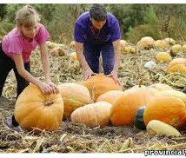
Гражданин, ведущий ЛПХ
Гражданин, осуществляющий ведение личного подсобного хозяйства в соответствии с Федеральным законом "О личном подсобном хозяйстве", применяющий специальный налоговый режим «Налог на профессиональный доход».
Приложение 6, п. 2

Slide 9

Переработчик – сторона «Агроконтракта» – имеет право на получение субсидий:
В связи с поставкой ресурсов гражданину, ведущему ЛПХ,
В связи с закупкой продукции у гражданина, ведущего ЛПХ.

Slide 10
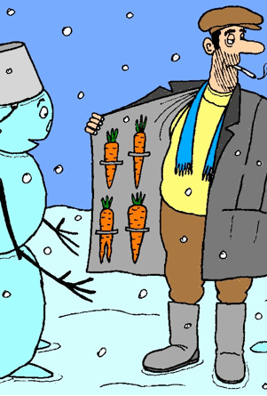
Субсидия 1. «Субсидия на поставку» (п. 11.1, пп. а)
Средства предоставляются переработчикам на возмещение части понесенных в текущем финансовом году затрат:
а) связанных с приобретением семенного материала овощей, картофеля, а также крупного рогатого скота, овец и коз в целях последующего использования в соответствии с агроконтрактом, - в размере, не превышающем 50 процентов затрат, но не более 5 млн. рублей из расчета на одного переработчика…

Slide 11

Субсидия 2. «Субсидия на закупку» (п. 11.1, пп. б)
Средства предоставляются переработчикам на возмещение части понесенных в текущем финансовом году затрат:
б) связанных с закупкой овощей открытого грунта, картофеля, молока, мяса (кроме мяса свиней) у граждан, ведущих личные подсобные хозяйства, - в размере, не превышающем:
10 процентов затрат, - если стоимость продукции, закупленной у граждан, ведущих личные подсобные хозяйства, по итогам отчетного квартала текущего финансового года, за который предоставляется возмещение части затрат, составляет от 100 тыс. рублей до 3000 тыс. рублей включительно;
12 процентов затрат, - если стоимость продукции, закупленной у граждан, ведущих личные подсобные хозяйства, по итогам отчетного квартала текущего финансового года, за который предоставляется возмещение части затрат, составляет от 3001 тыс. рублей до 5000 тыс. рублей включительно;
15 процентов затрат, но не более 5 млн. рублей на одного переработчика, - если стоимость продукции, закупленной у граждан, ведущих личные подсобные хозяйства, по итогам отчетного квартала текущего финансового года, за который предоставляется возмещение части затрат, составляет более 5000 тыс. рублей.

Slide 12

1.2. Меры косвенной поддержки ЛПХ через СПоК
Предусмотренные Приложением 6 субсидии СПоК на закупку отдельных видов сельскохозяйственной продукции распространяются также на закупку продукции у не входящих в СПоК граждан, ведущих ЛПХ и являющихся плательщиками налога на профессиональный доход

Slide 13

С 2022 г. мера, направленная на членов СПоК, дополнена:
На тех же условиях субсидируются закупки кооперативом:
овощей открытого грунта,
картофеля,
молока,
мяса (кроме мяса свиней)
у граждан, ведущих личные подсобные хозяйства, не являющихся членами этого сельскохозяйственного потребительского кооператива, но являющихся плательщиками единого налога на профессиональный доход

Slide 14

Возмещение затрат СПоК на закупку продукции у их членов, а также ЛПХ – плательщиков НПД
Объем продукции, закупленной у одного члена СПоК (ЛПХ – не члена СПоК), не должен превышать 15 процентов всего объема закупленной кооперативом продукции членов СПоК;
Возмещению подлежит:
10% затрат в случае, если выручка от реализации продукции, закупленной у членов кооператива (ЛПХ – не членов СПоК) по итогам отчетного периода текущего года, составляет от 100 тыс. рублей до 5 000 тыс. рублей;
12% затрат в случае, если выручка от реализации продукции, закупленной у членов кооператива (ЛПХ – не членов СПоК) по итогам отчетного периода финансового года составляет от 5 001 тыс. рублей до 25000 тыс. рублей;
15% затрат (но не более 20 млн. руб. на один СПоК) в случае, если выручка от реализации продукции, закупленной у членов кооператива (ЛПХ – не членов СПоК) по итогам отчетного периода текущего года составляет от 25000 тыс. рублей в год.

Slide 15

Использование меры на операции с не-членами противоречит природе кооператива
Мера направлена на повышение рентабельности покупателя сельскохозяйственной продукции, тогда как для кооператива нормой является работа без прибыли,
Отсутствует механизм превращения субсидии в дополнительный доход ЛПХ – поставщиков,
Кооператив, в любом случае, должен оказывать членам не менее 50 процентов своих услуг,
Незарегистрированный в качестве самозанятого гражданин - член кооператива освобождается от НДФЛ, тогда как «самозанятый» уплачивает 6 % при сбыте продукции юридическому лицу (например, кооперативу)

Slide 16
Субсидирование закупок «через переработчика» и «через кооператив»

Slide 17
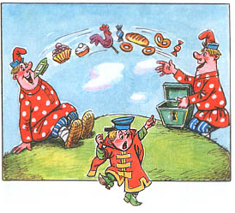
В чём смысл косвенной поддержки?
Меры поддержки снабженческой и сбытовой деятельности и их влияние на экономику сельскохозяйственных товаропроизводителей:
Получатель поддержки – кооператив (работающий только с членами),
Получатель поддержки – иной «переработчик»

Slide 18
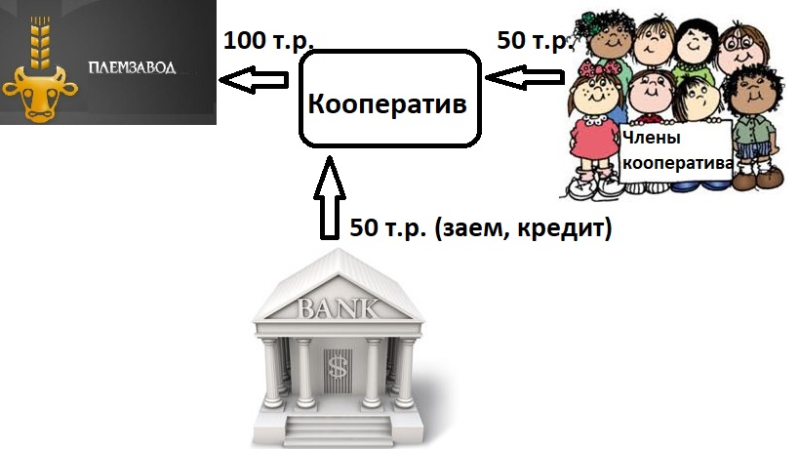
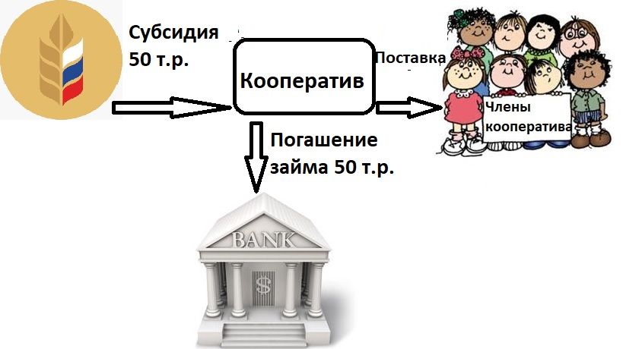
Смысл поддержки снабженческой деятельности СПоК: удешевление ресурсов для членов СПоК

Slide 19
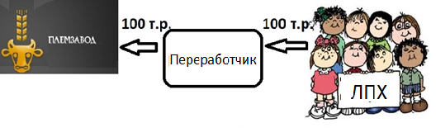

Смысл поддержки снабженческой деятельности переработчика – увеличение рентабельности переработчика

Slide 20
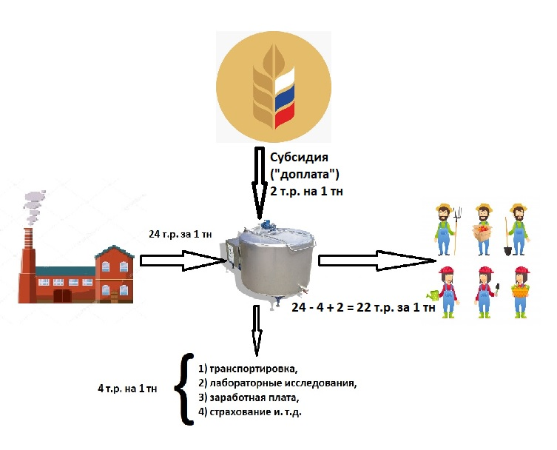
Смысл поддержки сбытовой деятельности СПоК: повышение цены сбыта для членов СПоК

Slide 21

Смысл поддержки сбытовой деятельности переработчика: повышение рентабельности переработчика

Slide 22
Почему экономический эффект для ЛПХ – разный в СПоК и у «переработчика»
Кооператив
Переработчик
Члены кооператива – одновременно клиенты и собственники организации.
Они сами, на общем собрании, определяют, по какой цене им будут поставлены ресурсы, по какой цене – закуплена их продукция (так, чтобы у СПоК остались только средства на покрытие издержек).
ЛПХ применительно к переработчику является клиентом.
ЛПХ не знает экономики переработчика, не обладает правом на установление цены и соглашается на те условия, которые продиктовал переработчик.
Заставить переработчика «отдать» субсидию гражданам, ведущим ЛПХ – невозможно.

Slide 23

Раздел II
«Прямые» меры поддержки ЛПХ:
В рамках Приложения 8,
В рамках Приложения 12.1

Slide 24
Приложение 8, п. 5
А) Субсидии предоставляются:
гражданам, ведущим личное подсобное хозяйство и применяющим специальный налоговый режим "Налог на профессиональный доход", на финансовое обеспечение (возмещение) части затрат на софинансирование мероприятий региональных программ, направленных на обеспечение прироста сельскохозяйственной продукции собственного производства в рамках приоритетных направлений по производству молока, развитию специализированного мясного скотоводства, развитию овцеводства и козоводства, - по ставке на 1 голову и (или) на 1 тонну.
В) Субсидии предоставляются:
сельскохозяйственным товаропроизводителям (за исключением граждан, ведущих личное подсобное хозяйство, не применяющих специальный налоговый режим "Налог на профессиональный доход", и сельскохозяйственных кредитных потребительских кооперативов), а также организациям и индивидуальным предпринимателям, осуществляющим производство, первичную и (или) последующую (промышленную) переработку сельскохозяйственной продукции, на финансовое обеспечение (возмещение) части затрат на прирост производства овец и коз на убой (в живом весе), реализованных и (или) отгруженных получателями средств на собственную переработку и (или) переработку юридическим лицам и индивидуальным предпринимателям, расположенным на территории Российской Федерации, - по ставке на 1 килограмм живого веса.
Ставки субсидий определяются высшим исполнительным органом субъекта РФ или уполномоченным органом

Slide 25
Условие получения поддержки (п. 6, пп. б)
Принятие получателем средств обязательств о достижении в отчетном финансовом году результатов использования средств в соответствии с заключенным между уполномоченным органом и получателем средств соглашением;
достижение численности поголовья сельскохозяйственных животных, установленной уполномоченным органом, при производстве конкретного вида продукции животноводства в рамках приоритетной подотрасли агропромышленного комплекса.

Slide 26
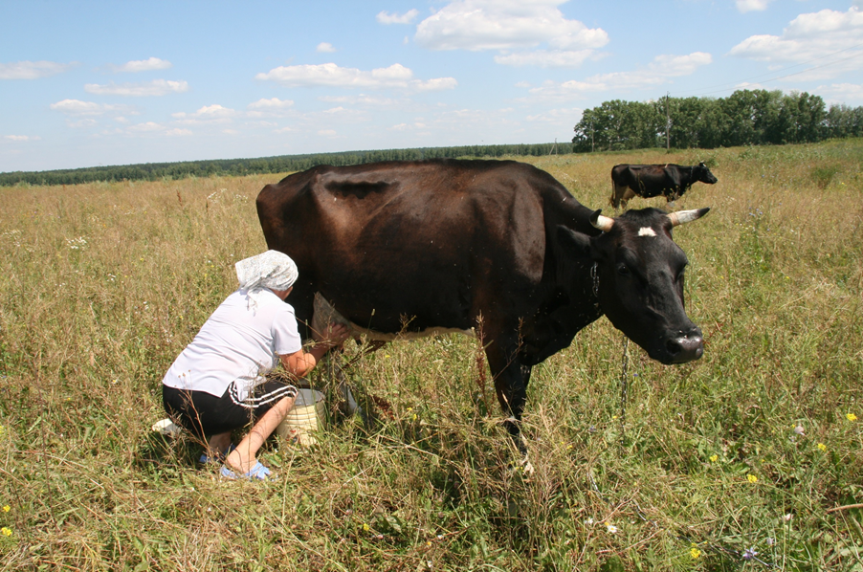
Приложение 8, п. 5, пп. к)
Субсидии предоставляются:
сельскохозяйственным товаропроизводителям, за исключением граждан, ведущих личное подсобное хозяйство, не применяющих специальный налоговый режим "Налог на профессиональный доход", и сельскохозяйственных кредитных потребительских кооперативов, - на финансовое обеспечение (возмещение) части затрат на поддержку собственного производства молока - по ставке на 1 килограмм реализованного и (или) отгруженного сельскохозяйственными товаропроизводителями на собственную переработку коровьего и (или) козьего молока.
Ставки субсидий определяются высшим исполнительным органом субъекта РФ или уполномоченным органом

Slide 27
Условие получения поддержки (п. 6, пп. г)
Наличие у получателей средств поголовья коров и (или) коз на 1 -е число месяца, в котором они обратились в уполномоченный орган за получением средств;
обеспечение получателями средств сохранности поголовья коров и (или) коз в отчетном финансовом году по отношению к уровню года, предшествующего отчетному финансовому году, за исключением получателей средств, которые начали хозяйственную деятельность по производству молока в отчетном или текущем финансовом году, и получателей средств, представивших документы, подтверждающие наступление обстоятельств непреодолимой силы и (или) проведение мероприятий по оздоровлению стада от лейкоза крупного рогатого скота в отчетном финансовом году;
соответствие информации об объеме произведенного и реализованного молока данным, содержащимся в ветеринарных сопроводительных документах, оформленных в электронной форме с использованием Федеральной государственной информационной системы в области ветеринарии.

Slide 28
Условие получения обеих видов субсидий: п. 6, пп. д)
Для граждан, ведущих личное подсобное хозяйство и применяющих специальный налоговый режим "Налог на профессиональный доход", субсидии предоставляются с учетом следующих условий:
применение налогового режима должно подтверждаться справкой о постановке на учет (снятии с учета) физического лица в качестве плательщика налога на профессиональный доход;
гражданин, ведущий личное подсобное хозяйство и применяющий специальный налоговый режим "Налог на профессиональный доход", должен представить выписку из похозяйственной книги, подтверждающую ведение производственной деятельности не менее чем в течение 12 месяцев, предшествующих году предоставления субсидии.

Slide 29

Приложение 12.1, п. 4, пп. в)
Субсидии предоставляются гражданам, ведущим личное подсобное хозяйство и применяющим специальный налоговый режим "Налог на профессиональный доход":
на финансовое обеспечение (возмещение) части затрат на поддержку элитного семеноводства - по ставке на 1 гектар посевной площади, засеянной элитными семенами картофеля и овощных культур, включая гибриды овощных культур;
на финансовое обеспечение (возмещение части затрат) на поддержку производства картофеля и овощей открытого грунта - по ставке на 1 тонну реализованных картофеля и овощей открытого грунта.

Slide 30
Условие получения субсидии: п. 7, пп. в)
Применение налогового режима должно подтверждаться справкой о постановке на учет (снятии с учета) физического лица в качестве плательщика налога на профессиональный доход;
гражданин, ведущий личное подсобное хозяйство и применяющий специальный налоговый режим "Налог на профессиональный доход", должен представить выписку из похозяйственной книги, подтверждающую ведение производственной деятельности не менее чем в течение 12 месяцев, предшествующих году предоставления субсидии.

Slide 31

Раздел III
Льготное кредитование ЛПХ – плательщиков налога на профессиональный доход

Slide 32
ЛПХ доступны льготные краткосрочные и инвестиционные кредиты (Постановление Правительства РФ № 1528 от 29.12.2016 г.)
Должен применяться специальный налоговый режим «Налог на профессиональный доход»,
Заёмщик должен представить выписку из похозяйственной книги, подтверждающую ведение производственной деятельности не менее чем в течение 12 месяцев, предшествующих году предоставления кредита.
Не требуется подтверждение доли дохода от реализации продукции в доходе от реализации товаров (работ, услуг), составляющей не менее 70 процентов за календарный год.

